Slide 1

УЧИМСЯ МЫСЛИТЬ ЛОГИЧЕСКИ
Для детей 4 – 7 лет

Slide 2
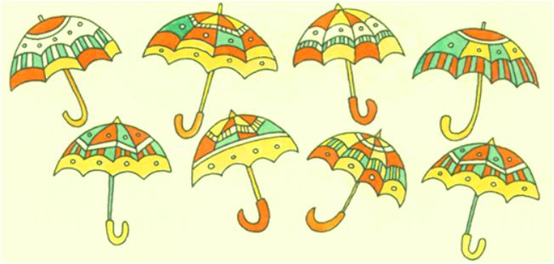

Найди два одинаковых зонтика

Slide 3
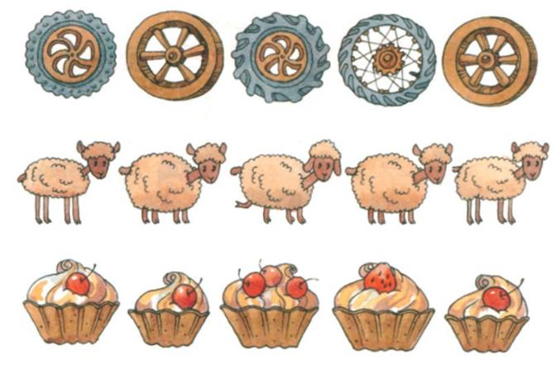


Найди в каждом ряду два одинаковых предмета

Slide 4
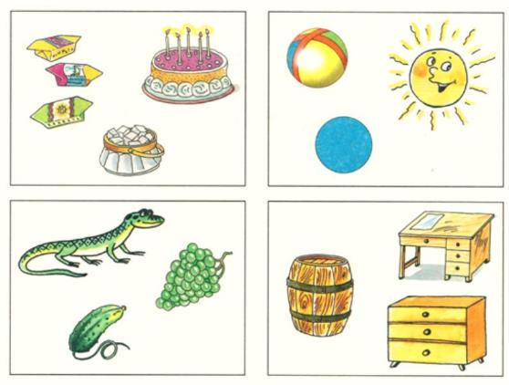




Как ты думаешь, какой признак объединяет предметы в каждой группе?

Slide 5
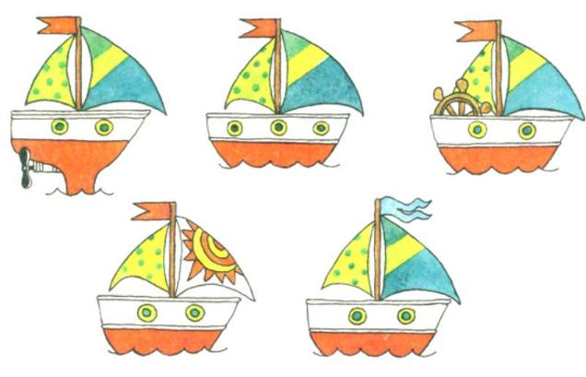
Найди у каждого кораблика деталь, отличающую его от других

Slide 6
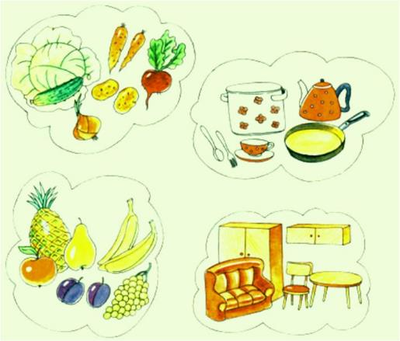

Назови каждую группу предметов одним словом

Slide 7

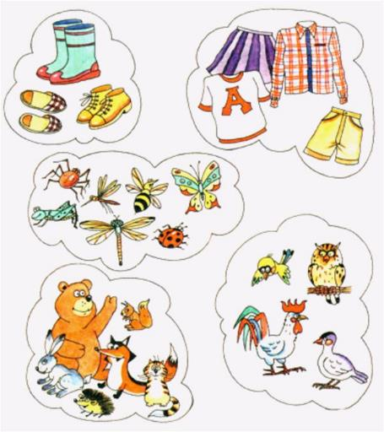





Slide 8
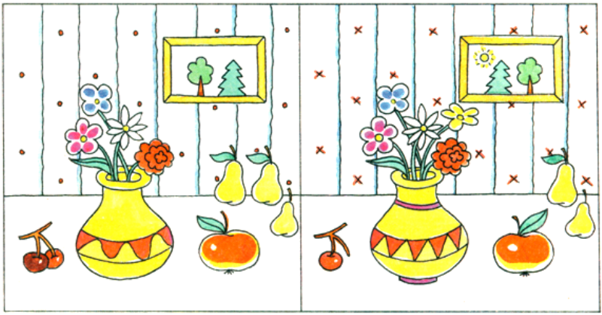
Найди 10 различий

Slide 9
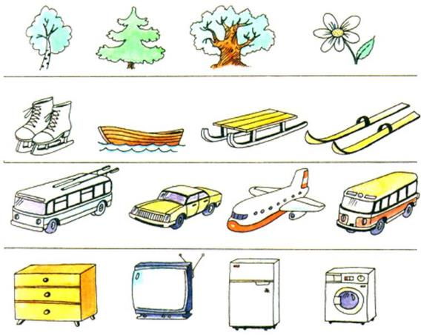
Назови в каждом ряду предмет, который не подходит к остальным. Объясни, почему он лишний.

Slide 10
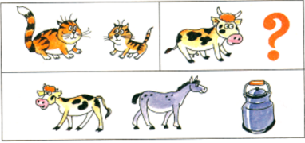
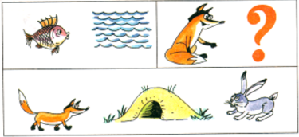
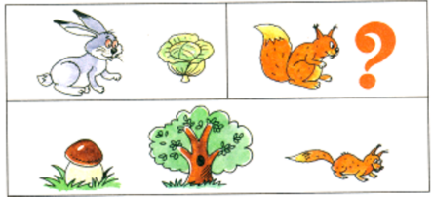
В рамке из нижнего ряда выбери недостающий предмет для верхнего ряда. Почему ты выбрал этот предмет?

Slide 11
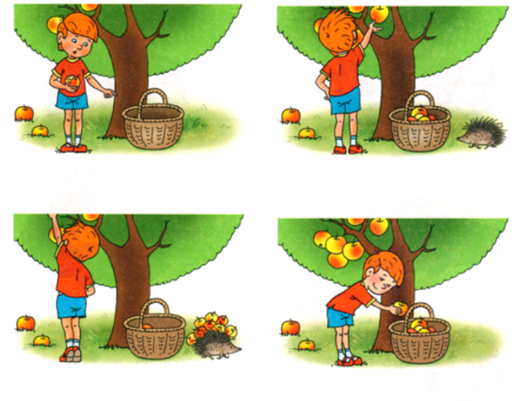




Рассмотри картинки. Подумай, что было сначала, а что потом.

Slide 12
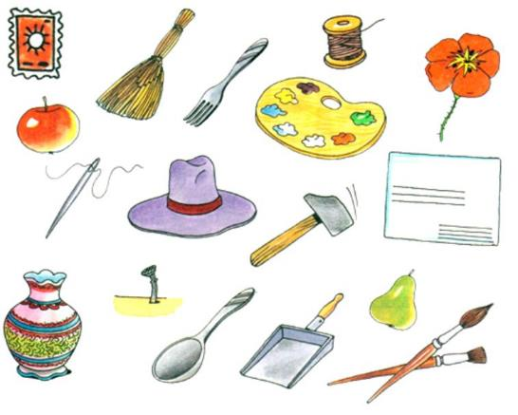
У каждого из этих предметов есть смысловая пара, кроме одного. Что это за предмет?

Slide 13
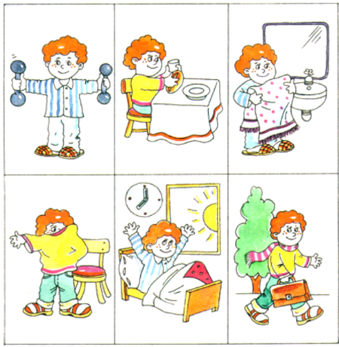

Рассмотри картинки. Скажи, что было сначала, что потом.
2
5
3
4
1
6

Slide 14
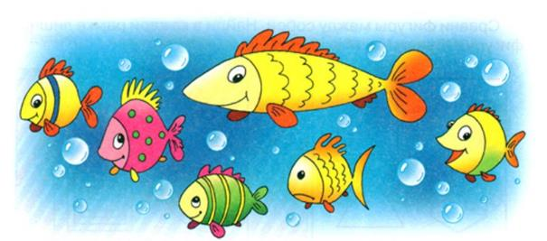

Найди любимую рыбку Маши, если ты знаешь, что она не длинная, без горошин, не грустная, у неё закрыт рот и у неё не три полоски.

Slide 15

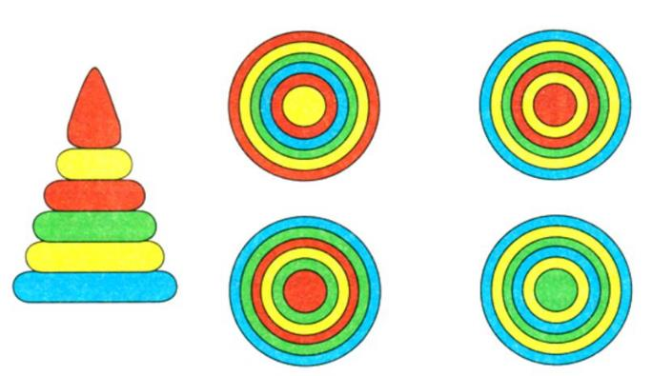
Рассмотри пирамидку.
Какой вид сверху ей соответствует?

Slide 16
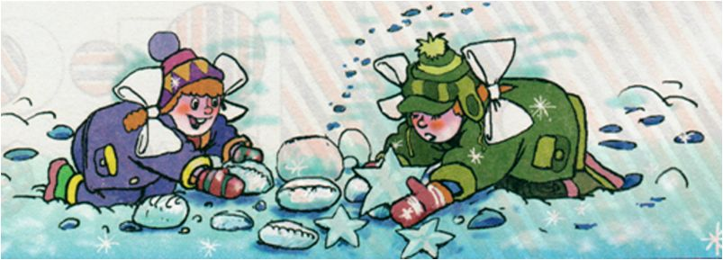
Маша и Даша лепили из снега фигурки. Одна из них – снежные пирожки, а другая – звёздочки.
Что лепила Маша, если Даша лепила не пирожки?
Даша
Маша

Slide 17
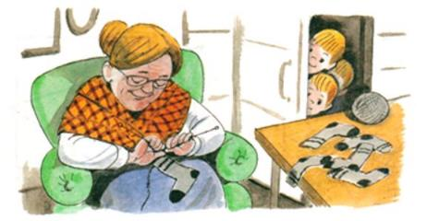
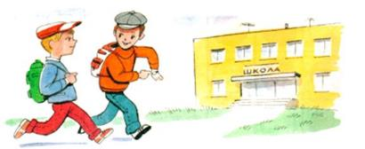
Бабушка связала внукам 6 носочков.
Сколько внуков у бабушки?
Два друга шли до школы 10 минут.
Сколько минут шёл каждый из друзей?

Slide 18
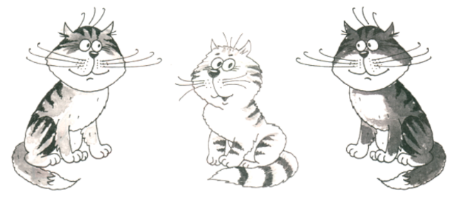
Шерсть у кота Васьки темнее , чем у Мурзика, но светлее, чем у Пушка.
Какой кот самый светлый? Какой кот самый тёмный?
Васька
Пушок
Мурзик

Slide 19
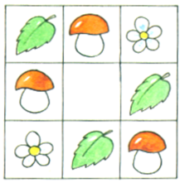
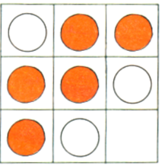


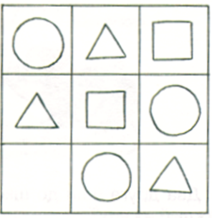
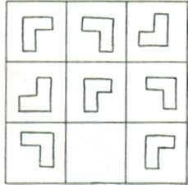


Какой фигуры не хватает?

Slide 20
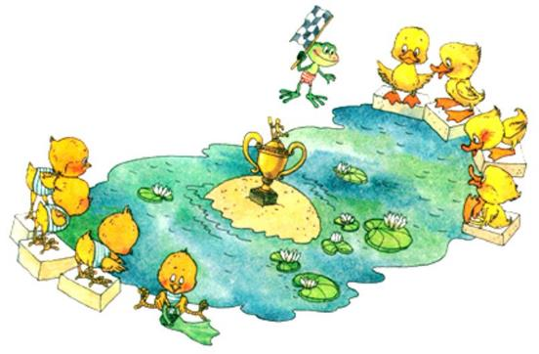


На одном берегу – утята, на другом – цыплята.
Кто быстрее доплывёт до острова?
Утята. Цыплята плавать не умеют.

